Slide 1
ЛОГОПЕДИЧЕСКОЕ
ЗАНЯТИЕ
Путешествие
в страну сказок

Slide 2
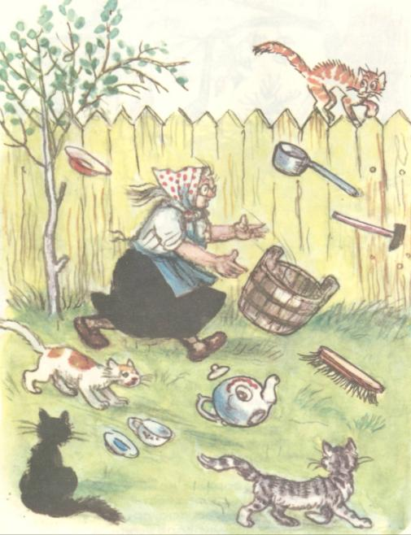

Slide 3
АБСДМЫЛОХФЦМОЧАЛКАИРФВУ МЮРАСЧЕСКАСЧКПОЛОТЕНЦЕТН

Slide 4
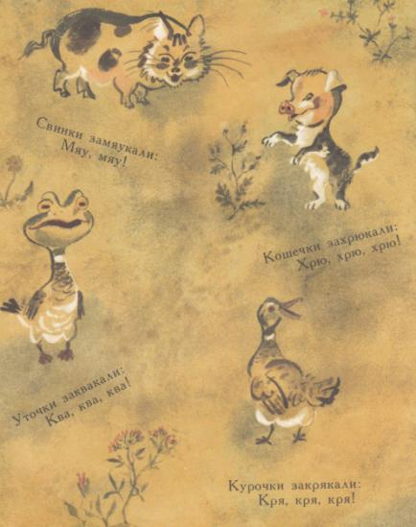
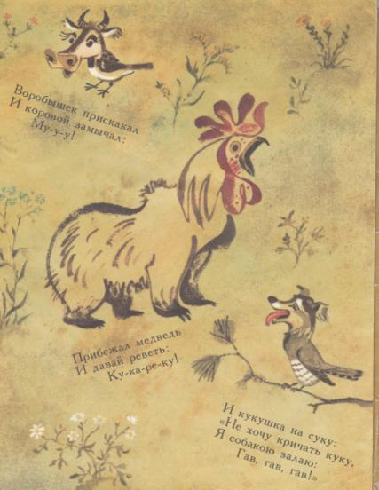

Slide 5
МАЙКИ - ЧАЙКИ
БОЧКИ - ДОЧКИ
КРЫСА - КРЫША

Slide 6
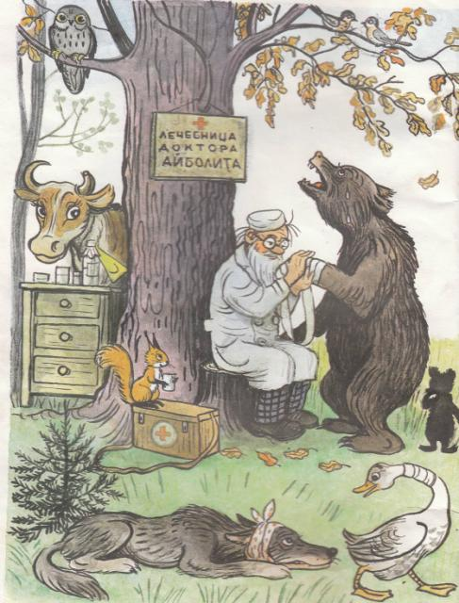

Slide 7
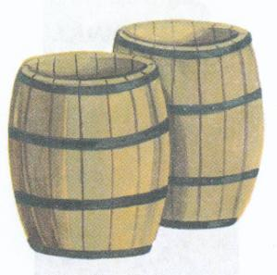
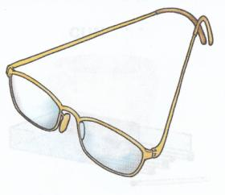
,
БОЧКИ - ОЧКИ

Slide 8
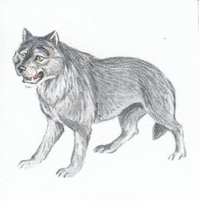
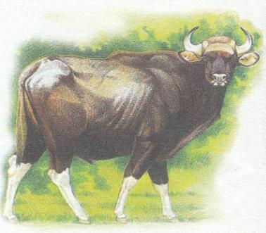
,
ВОЛК - ВОЛ

Slide 9
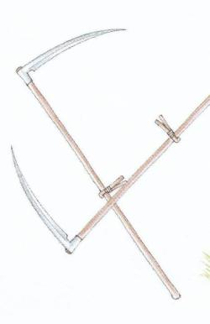
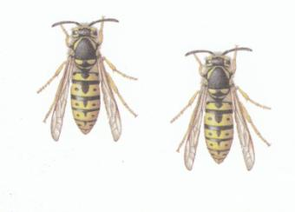
,
КОСЫ - ОСЫ

Slide 10
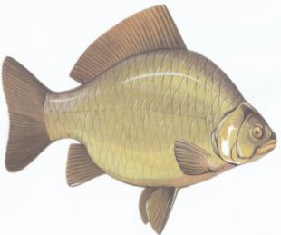
,
РЫБАК - РЫБА

Slide 11
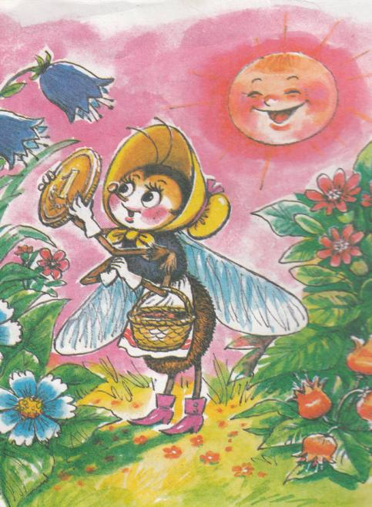

Slide 12
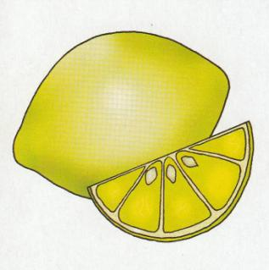
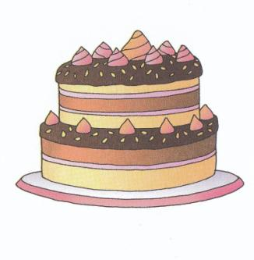

Slide 13
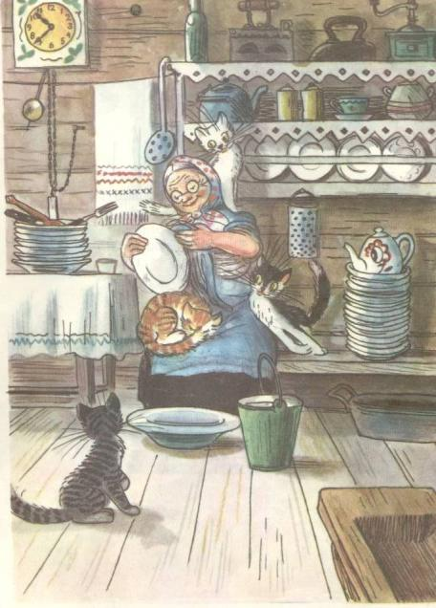

Slide 14
ДОБРАЯ КНИГА –
ЛУЧШИЙ ДРУГ

